Slide 1

Lab2:数据分析和数据可视化

Slide 2

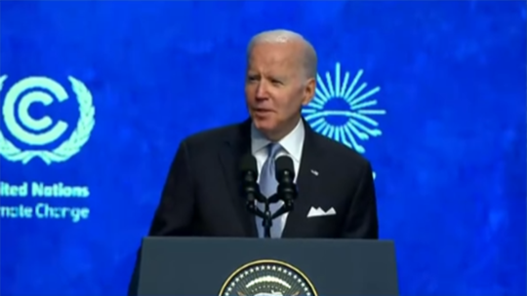
一
题目介绍
美国总统特朗普在白宫宣布，美国将退出应对全球气候变化的《巴黎协定》
在埃及沙姆沙伊赫举行的《联合国气候变化框架公约》第二十七次缔约方大会（COP27）上，拜登在讲话时对美国于2017年退出《巴黎协定》向全球道歉。
Notes:
我们本次的题目讨论的是环保话题。
巴黎协定（Paris Agreement）是2015年联合国气候变化大会（COP21）达成的国际气候协定。
该协定于2016年正式生效，旨在应对全球气候变化问题并减缓全球变暖的速度。
它被广泛视为国际社会应对气候变化的重要里程碑。各缔约国通过制定和实施国家自主贡献来落实协定的目标，共同努力减少全球温室气体排放，减缓气候变化的影响，并增强社会的气候适应性。

Slide 3
一
巴黎协定
《巴黎协定》的签署国同意把全球平均气温升幅控制在工业革命前水平以上低于2摄氏度之内，并努力将气温升幅限制在工业化前水平以上1.5摄氏度之内。专家认为，即便是2摄氏度的最低目标也并非轻而易举便能达到，需要各方立即大幅减少化石燃料造成的有害气体排放。
美国承诺2025年前温室气体排放量，比2005年的排放量减少26%至28%，相当于每年减少排放量16亿吨。中国承诺单位国内生产总值二氧化碳排放比2005年下降60%-65%，非化石能源占一次消费能源比重达到20%，森林积蓄量比2005 年增加45亿立方米左右。
此外，参与协定的发达国家将提供资金帮助发展中国家完成能源转型，承诺在2020年之前为此每年出资1000亿美元，增强防御气候变化的后果。

Slide 4
一
题目介绍
谁应更多地承担气候变化和减排的责任？发展中国家or发达国家
以美国为首的发达国家主张应按照一个国家碳排放量对全球气候变化产生的影响程度决定减少排放责任的大小
以中国为首的发展中国家侧重主张已经实现向低碳经济“华丽转身”的发达国家不能将其历史上排放累积所造成的结果一笔勾销, 而应据此承担减排的历史责任。
基于[温室气体排放数据集]进行数据可视化，形成一份Jupyter Notebook的主题数据报告，并制作ppt汇报展示（选做）

Slide 5
二
题目要求
1、每位同学单独完成
2、分配下面任意一个课题
发达国家应更多地承担气候变化和减排的责任 （学号为偶数）
发展中国家应更多地承担气候变化和减排的责任 （学号为奇数）
3、基于[温室气体排放数据集]进行数据可视化，形成一份Jupyter Notebook的主题数据报告
* 注意：报告不要“卷”篇幅，设置2-3个问题，并通过数据统计分析和可视化的方式回答即可

Slide 6
二
题目要求
4、报告：各位同学完成后可在10月15日前报名，按照抽签顺序依次基于主题数据报告进行报告，每人10分钟，由老师和助教打分。将对得分最高的5位同学，对本次实验成绩酌情加分
5、提交：各同学根据课上反馈修改，每位同学将自己的jupyter文件提交到文件夹 `Labs/Lab02/handins`，命名为`学号.ipynb`。提交依旧通过merge request请求合并到课程主库。截止时间：2023年10月18日 23:55
鼓励同学们根据数据分析提出自己的思考维度，不要局限于老师上课的示例，必要时可以扩展其他数据集。 重要的是：角度新颖、思路清晰、结论有力

Slide 7
四
评分要求与提交要求
任务1-6处理数据正确（20分）
有图：散点图、频率分布直方图、折线图、饼图（30分）（地图热力图、小提琴图或其他类型图每图5分10分封顶）画图要有标题、尽量美观
3个支撑论点：数据分析并绘图支撑论点(20分)
完成一个notebook：分段落，代码注释，文字介绍推理与结论（20分）
*.报告：各同学报名后，按照抽签顺序依次基于主题数据报告进行报告，每人10分钟，由老师和助教打分
git lab上提交文件：一个jupyter notebook，截止时间：2023年10月18日 23:55

